Slide 1
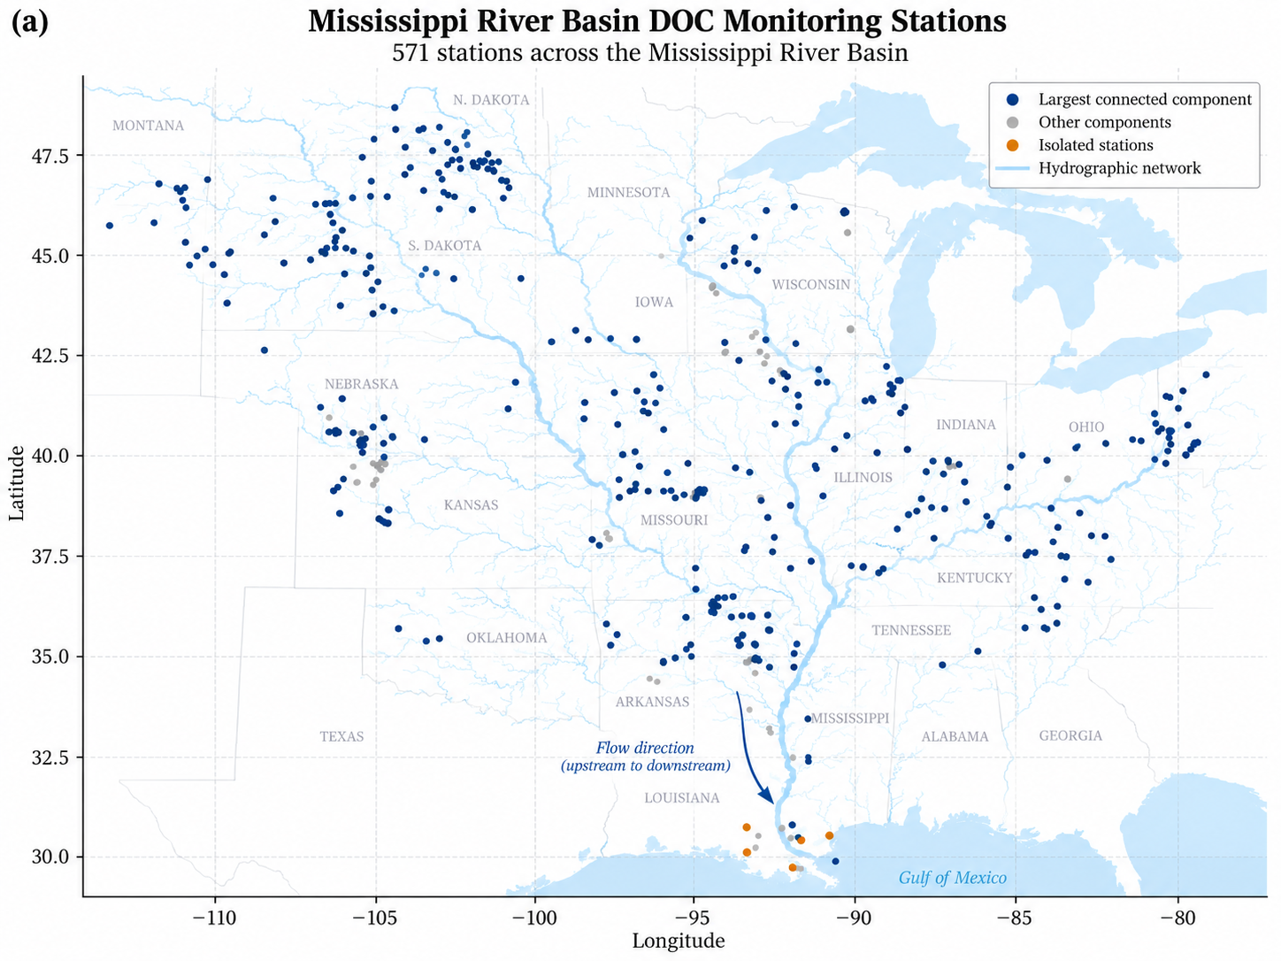
阶段成果汇报
河网感知图神经网络
重构密西西比河流域稀疏的水质观测
让河网的连通结构与汇水区生态信息，
补全流域里那些没有被监测到的水质数据
图｜密西西比河流域 571 个溶解有机碳监测站点，
其中 407 个站通过河道互相连通；数据来自美国地质调查局与全国河网数据库。
方法逐级对照已走完 · 全部结果固定可复核，四张主图整理中
2026 年 9 月 · 组会阶段汇报
全部使用公开数据，分析过程可重复，每个数字都可以回头复核
Notes:
各位老师同学好，这次阶段汇报介绍用河网感知图神经网络补全稀疏水质观测的工作。
核心问题是流域里溶解有机碳监测只有不到一成的时空格子有观测，我们尝试让河网结构本身成为补全信号。
目前方法的逐级对照已经走完，全部结果固定、可复核，四张主图正在收尾。汇报分五个部分：背景、思路与数据、评测设计与方法、结果与诊断、局限与计划。

Slide 2
汇报路线
本次路线
01
研究背景与科学问题
水质监测为何稀疏，河网先验对应哪三个研究问题
02
核心思路与数据基础
三类信息如何汇合，流域站点网络与公开数据怎样拼起来
03
评测协议与方法阶梯
四类考题，以及从基础图网络到最终模型的逐级对照
04
阶段结果与诊断
总体结果、关键结果图，以及源头站与极端站点两个深入诊断
05
局限、计划与小结
阶段性诚实清单、后续路线图与三句阶段结论
利用河网结构补全稀疏水质观测 · 阶段成果汇报
02 / 18
Notes:
汇报分五个部分。前两部分建立问题和数据：为什么水质观测稀疏、我们如何把河网变成图。
第三部分是评测设计和方法的逐级对照，第四部分是当前结果和两个深入诊断，最后给出局限、后续安排和小结。
全程数字都来自已经固定的实验，每一格结果都可以回头复核。

Slide 3
研究背景：溶解有机碳（DOC）监测极稀疏
01 · 背景与科学问题
溶解有机碳（DOC）是水质与河陆碳循环的关键指标，但现有观测网络远不足以支撑全流域理解
11,948
传统路径的三条局限
站点均值 / 地理距离插值（克里金） 只看空间上离得近不近，忽略河网连通与水流方向，推不到没监测的地方
全流域至少有过 1 次
溶解有机碳的站点总数
只看单站特征的模型（随机森林等） 把每个站点当成互不相干的点，用不上上下游之间的因果关系
≈ 570
普通图神经网络 把上下游一视同仁地平均，与河水只往下游流的物理过程不符
其中有连续观测记录、
真正能用于建模的站点
8.9%
核心矛盾
观测高度稀疏，而河网本身携带被忽略的强结构先验——
问题是如何把这一先验变成可学习、可检验的模型。
把每个站的每个月算作一格，
真正有观测的格子比例
数据来源：美国地质调查局公开监测目录（1972–2026 年）
03 / 18
Notes:
先看问题的量级：流域内近一万两千个站点测过溶解有机碳，但真正有可用序列的只有约 570 个，时空格子的观测覆盖率只有 8.9%。
三类传统方法各有盲区：地理插值忽略河网，单站模型忽略站点间的因果，普通图网络又把河流当成不分方向的、丢掉了流向。
所以核心矛盾是：数据虽然稀疏，但河网结构本身是一份免费的强先验，本研究要回答它到底能帮我们补回多少信息。

Slide 4
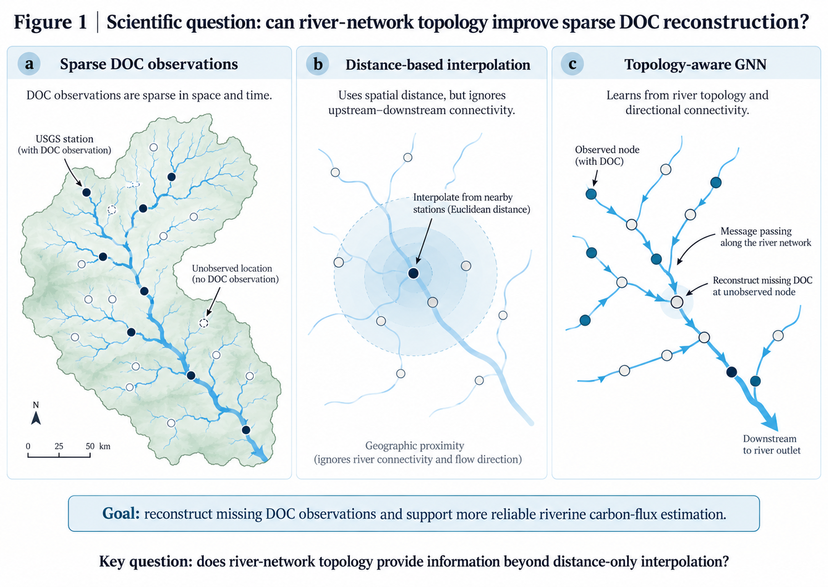
图 1 · 科学问题：河网结构能否补全稀疏观测
01 · 背景与科学问题
对应的三个研究问题
问题一
用真实河网，是否比打乱的假河网、或干脆不用河网更好？
问题二
如果挖掉两成、四成、六成观测，分别能补回多少？
问题三
学到的规律能否用到未来月份和没监测过的站点？
统一任务形态
统一成一道题：挖掉某个站点某个月的浓度，用其余全部信息把它补回来；浓度单位为 mg/L，建模前先对右偏的浓度做对数变换。
图 1｜稀疏观测、地理距离插值与河网感知模型三种思路对比，目标是把河流向陆地输送的碳量估得更可靠。
利用河网结构补全稀疏水质观测 · 阶段成果汇报
04 / 18
Notes:
图 1 把科学问题画成三种思路：面板 a 是稀疏观测本身，面板 b 是地理距离插值，只看离得近不近、忽略河道连通；面板 c 是我们的路线，沿着河道把信息一站站传下去。
关键追问是：河网结构是否提供了距离插值给不出的信息。它分解为右侧三个问题，分别是真假河网对照、不同挖空比例、向未来和新站点推广。
所有实验都统一成同一道题：在站点网络上挖掉一部分月份再补回来，预测目标是月均溶解有机碳浓度。

Slide 5
核心思路：三类信息汇合，沿河道有方向地传递
02 · 思路与数据基础
稀疏水质观测
河网结构
生态身份
沿河有向传递模型
补全未测浓度
公开监测库月均浓度
仅 8.9% 格子有观测
全国河网勾绘的河道
571 站 · 562 条边
汇水区静态生态属性
土地 / 气候 / 土壤
顺水流方向传递
逐边调节、识别河型
缺失的（站点，月份）
浓度估计值
对照设计原则：每一级只多加一个物理或生态假设，用同一套考题比较
1
河网对照 不用河网 / 打乱的假河网 / 真实河网，证明「河网连通」本身有用
3
强弱对照 邻域一视同仁 → 按河段物理量逐边调节，证明「河段属性」有用
2
方向对照 不分方向 → 上下游分开处理，证明「水流方向」有用
4
身份对照 只有河网 → 再加入汇水区生态信息，证明推广到没监测过的地方要先知道「这是什么河」
一句话：环境定义节点「是什么」，河网定义信息「怎么传」。
利用河网结构补全稀疏水质观测 · 阶段成果汇报
05 / 18
Notes:
核心思路是三类信息汇合：稀疏的浓度观测、河网结构、每个汇水区的生态身份，送进沿河道有方向传递的模型，输出那些没测过的格子的浓度。
为了让每一步都站得住脚，我们逐级对照：每一级只多加一个假设，河网、方向、传递强弱、生态身份各有一组对照，全部用同一套固定考题。
这页是全篇主线，后面的方法演化和结果表都按这条阶梯展开。

Slide 6
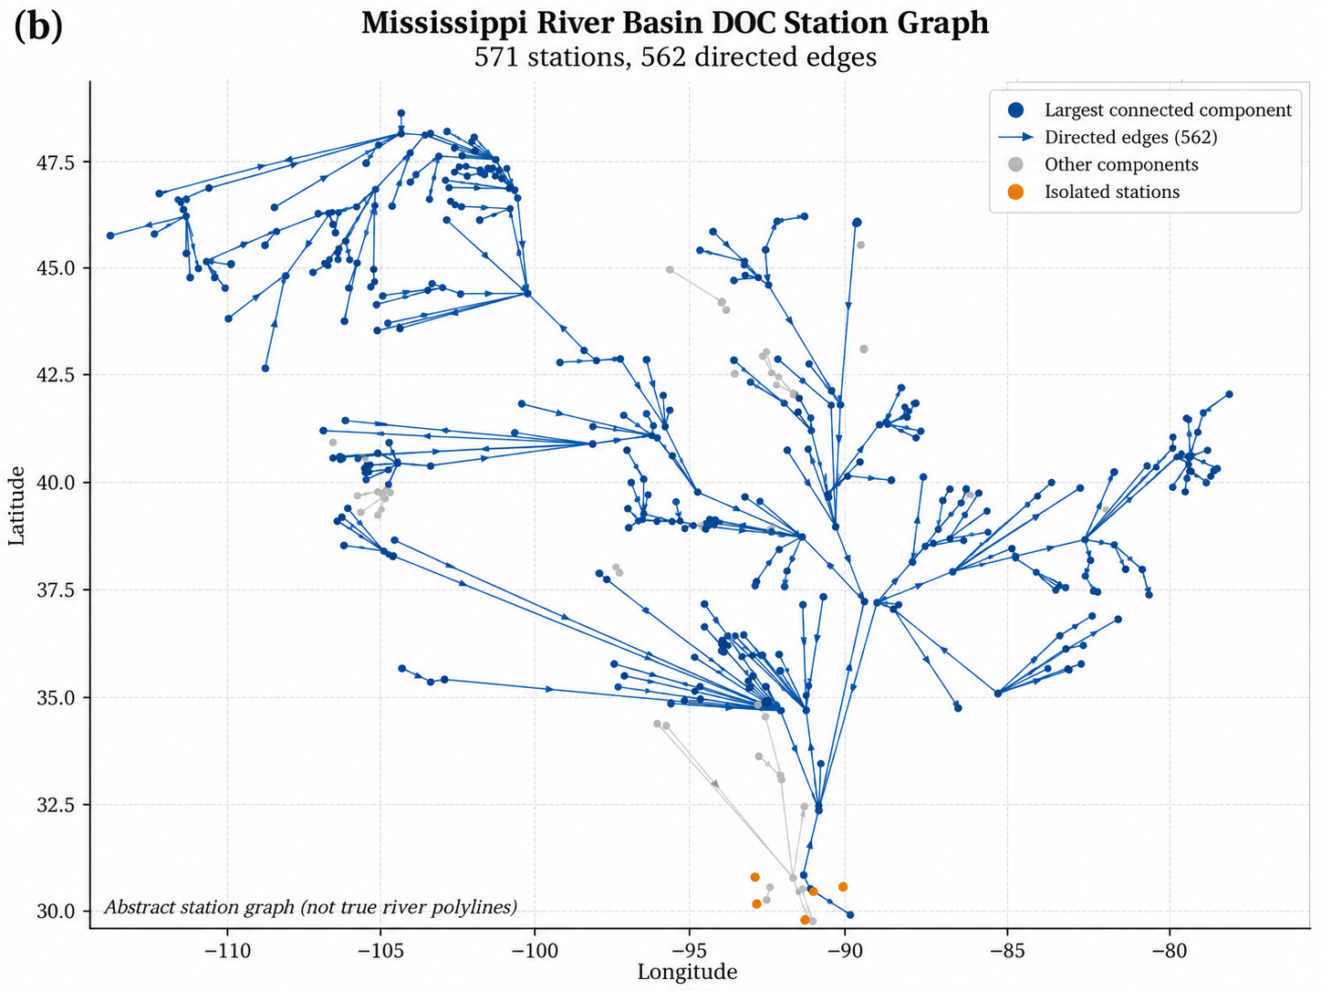
数据与河网构建：全部来自公开数据，过程可重复
02 · 思路与数据基础
组件 | 来源 | 规模 / 内容
浓度观测 | 美国地质调查局公开监测库 | 1972–2026 月均，共 33,048 个观测格
站点图 | 全国河网数据库沿河追踪 | 571 站、562 条有方向的连接（上游→下游）
动态特征 | 水温 / 月均流量 | 与浓度对齐的月度序列，加月份周期特征
边物理 | 全国河网河段属性 | 河段长度、汇水面积、坡度、河流分级
生态身份 | 汇水区生态属性数据集 | 土地利用、气候态、土壤有机碳、基流
连通网络 | 图算法 | 互相连通的主网络 407 站（E3 考题范围）
图｜站点连接示意图（非真实河道走向）：571 个站、562 条
有方向的连接，箭头从上游指向下游，灰色为不与主网络相连的站。
全过程可重复：每一步都能从公开数据重新跑一遍
站点清点 → 河网连边 → 特征对齐 → 生态属性匹配 → 考题生成 → 统一训练
防作弊规则 模型只在「已知」的格子上学习，要考的格子浓度一律先藏起来、绝不作为输入；汇水区生态属性都是固定不变的静态量（土地利用、多年平均气候、土壤），不含考试期间的信息，时间题和空间题都不会提前泄题。
数据来源：美国地质调查局公开监测库、全国河网数据库、汇水区生态属性数据集
06 / 18
Notes:
数据全部来自公开来源：浓度观测取自美国地质调查局公开监测库，1972 到 2026 年的月均值，共 33048 个观测格。
站点网络沿全国河网逐段追踪构建：571 个站、562 条从上游通向下游的有方向连接，其中 407 个站连成主网络，也是 E3 整站留出考题的范围。
整条流程都可以从公开数据重新跑一遍；这里特别强调防作弊规则：要考的格子浓度永远先藏起来，生态属性都是不含考试期信息的静态量，保证时间题和空间题都不会提前泄题。

Slide 7
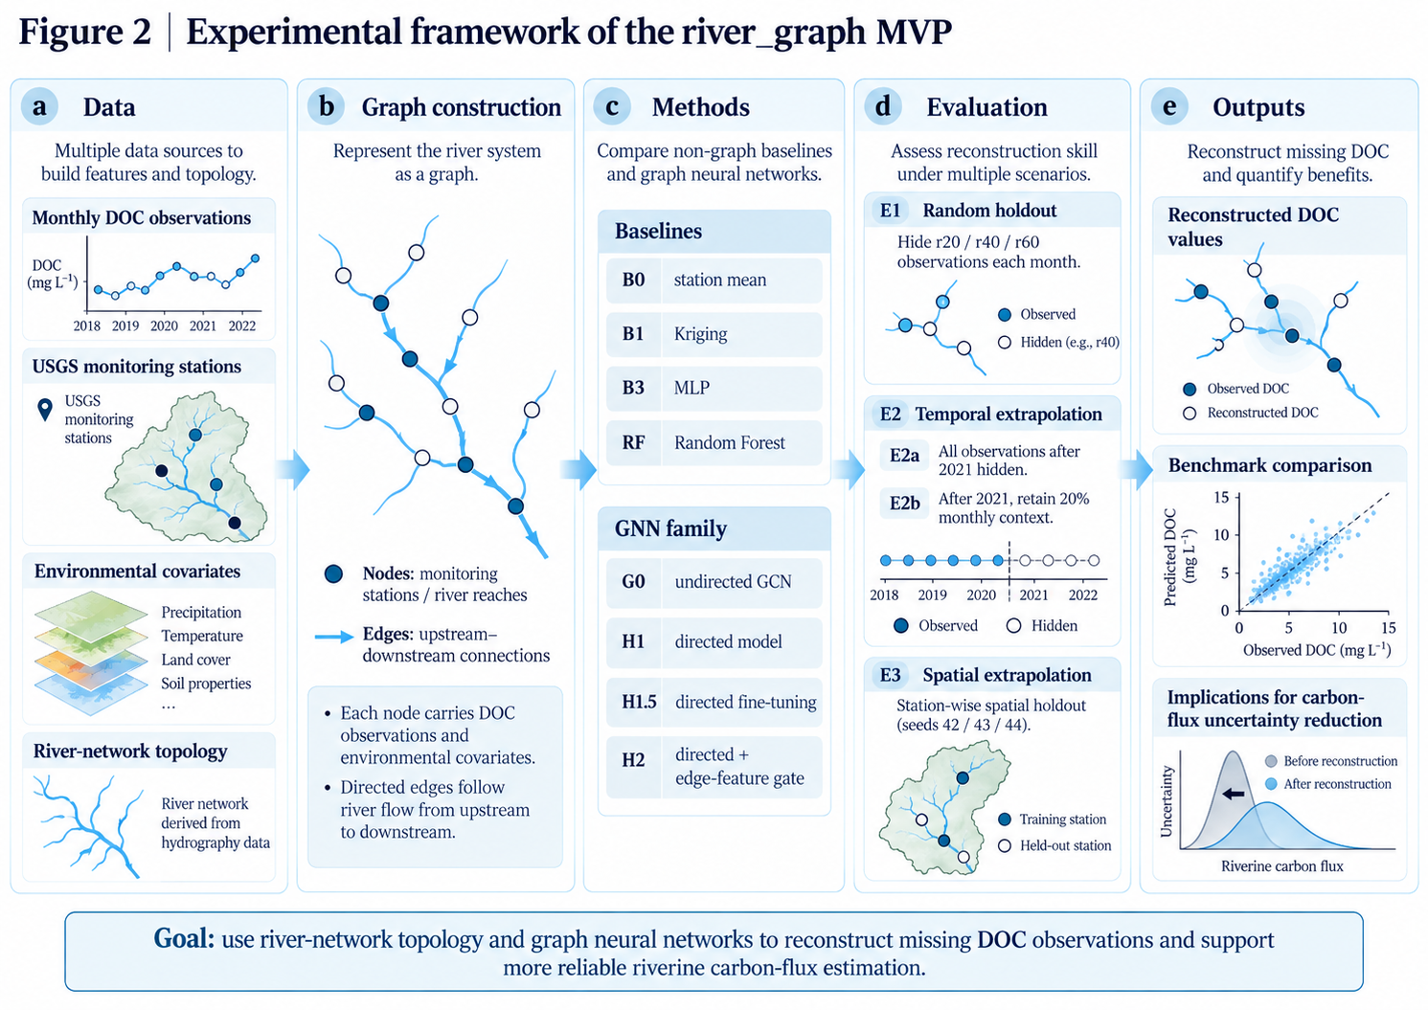
图 2 · 整套研究框架一览
02 · 思路与数据基础
图 2｜多源数据 → 站点网络构建 → 传统方法与河网模型逐级对照 → 四类考题 → 补全结果、方法对比与碳通量估计的不确定性收窄。
利用河网结构补全稀疏水质观测 · 阶段成果汇报
07 / 18
Notes:
图 2 是整套研究流程的框架，从左到右五个部分就是从数据到结论的全过程。
先是多源数据：月度浓度观测、站点信息、环境变量和河网结构；再把河流系统表示成一张有方向的网，每个站点带着观测和环境信息，连接顺着水流方向；然后是传统方法与河网模型的逐级对照。
接着是四类考题 E1、E2a、E2b、E3；最后是产出：补全的浓度、各方法对比，以及碳通量估计区间的收窄。下一页展开考题设计。

Slide 8
评测设计：同一套挖空方案，所有模型公平对比
03 · 评测协议与方法
实验 | 设定 | 回答的问题
E1 | 随机挖掉 20% / 40% / 60% 的格子，每种各重复三次 | 河网有没有用？缺得越多还能补回多少（问题一、问题二）
E2a | 训练截至 2020-12，测试 2021-01 起全部观测格 | 严格的未来预测：未来月份的浓度一个都看不到
E2b | 同 E2a，但未来保留两成观测作为已知条件（不参与学习和打分） | 监测网照常运行时填补缺口，是主要的时间考题（问题三）
E3 | 在主网络内藏起两成站点的全部月份，重复三次 | 信息能否顺着河道传到没监测的站点（问题三）
基线（均不使用河网结构）
指标与建模口径
B0 站点均值 · B1 地理距离插值（克里金）
B2 随机森林 · B3 全连接网络
误差指标：均方根误差（主）、平均绝对误差、决定系数 R²，统一按 mg/L 报告
浓度先做对数变换再建模、结果换算回原浓度，并同时报告对数口径作对照
开工前先固定全部考题 每个模型在每种挖空方案下只训练一次，每一格的预测都原样留存，后续分析不再重新训练，任何一个数字都能追溯到当时的考题和预测。
所有模型使用完全相同的挖空方案与评分口径，结果可逐格复核
08 / 18
Notes:
评测分四类考题。E1 随机挖空，回答河网有没有用、缺得越多还能不能补；E2a 是严格的未来预测，未来的浓度一个都看不到；E2b 更贴近现实，监测网照常运行、保留两成同月观测作为已知条件。
E3 是空间推广：把整座站点的全部月份藏起来，检验信息能否顺着河道传到没监测的地方。
四个不用河网的对照方法、统一的误差指标，加上开工前就固定全部考题的做法，保证后面每一张表都是同一把尺子下的公平对比。

Slide 9
方法演化阶梯：每一级只加入一个假设
03 · 评测协议与方法
同一套考题、同一套挖空方案下逐级对照；H2X 为当前总体最佳模型
G0
H1
H2
H2E
H2X
基础图网络
区分上下游的图网络
逐边调节的图网络
加入生态信息
河流身份
加入
加入
加入
加入
加入
先把河网当成不分方向的连接
上游、下游各用一套传递权重
每条边按河段物理量调节：跳数、河长、汇水面积、坡度、河级
土地、气候、土壤等静态生态属性直接并入节点
生态属性先整合成一段「河流身份」再进入节点
发现
发现
发现
发现
发现
真实河网 > 打乱的假河网 > 不用河网（E1 河网对照）
方向让时间补全更准，E2 上首次超过随机森林
E2a / E2b 阶段最佳，E1 追平随机森林
修复向新站点推广：E3 平均 R² 0.23 → 0.32
总体最佳：E2b MAE 0.96、R² 0.47；E3 MAE 1.79
过程感知与信息源逐步增强 →
主线结论：方向的优势在 E1 / E2（已知站点的时间补全），生态身份的优势在 E3（新站点的空间推广）。
数字来源：统一实验结果汇总（平均绝对误差 MAE，mg/L；E3 为三次重复均值）
09 / 18
Notes:
这是全文的方法主线。G0 是最基础的、不分方向的图网络，只证明真实河网比打乱的假河网和不用河网都强。
H1 把上游和下游的传递权重分开，第一次在时间考题 E2 上超过随机森林；H2 用河段物理量逐边调节，信息传递不再一视同仁；H2E 直接把生态属性并进节点，把 E3 的决定系数从 0.23 拉到 0.32。
H2X 先把生态属性整合成一段「河流身份」再进入模型，是当前总体最佳的模型。注意每一级都只改一个因素，所以每一步带来的提升都能说清来源。

Slide 10
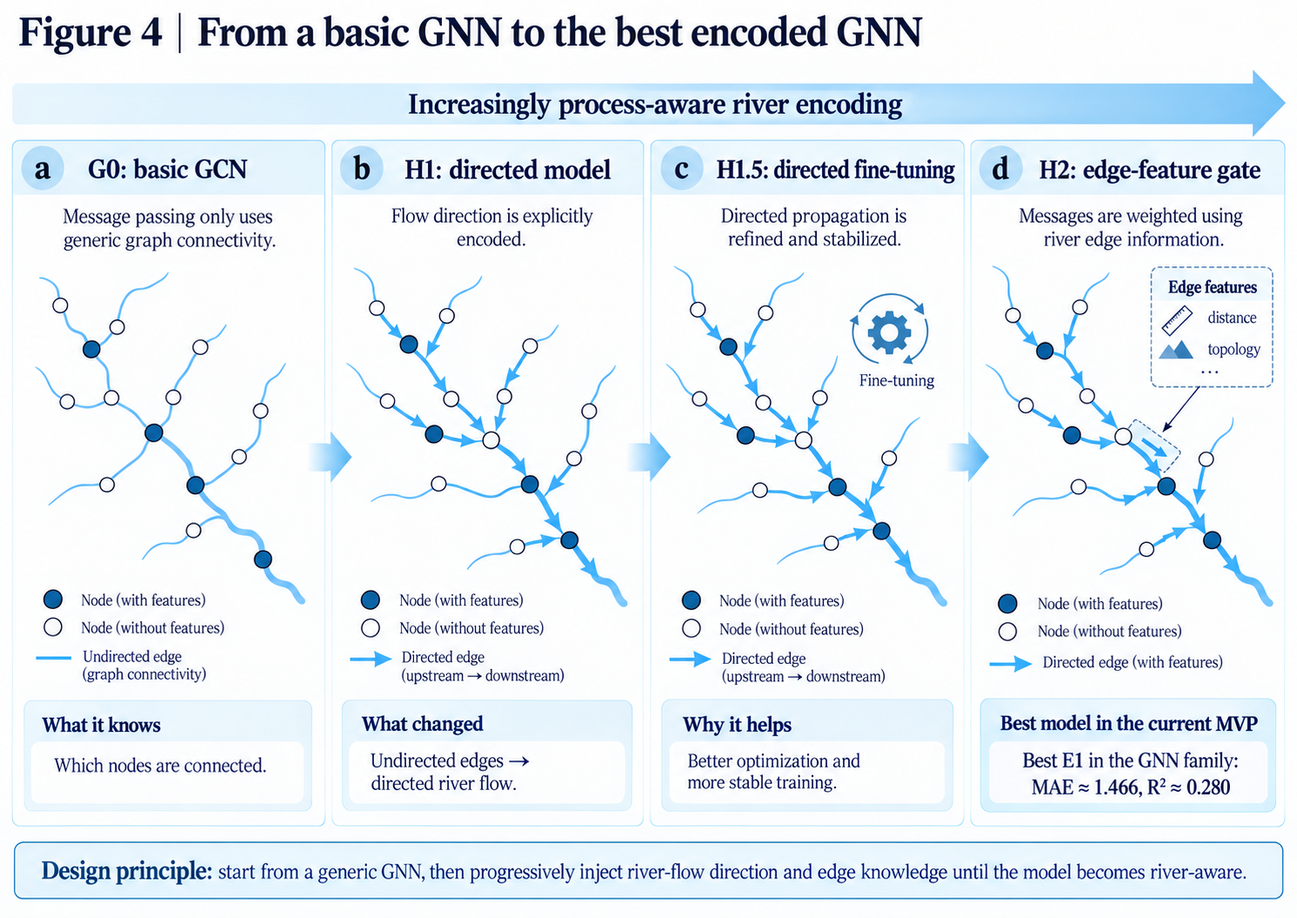
图 4 · 模型迭代路径与每一步的动机
03 · 评测协议与方法
读图要点：每一步改了什么
1
G0 → H1 不分方向的平均改为上下游分开传递，时间补全变准
2
H1 → H2 每条边按河段物理量决定传递强弱，压住无关信息
3
H2 → H2E 静态生态属性进入站点，向新站点推广的能力被修复
4
H2E → H2X 用「河流身份」整合替代直接拼接，全部考题最佳
图 4｜模型迭代路径与每一步的设计动机。
稳定化修复 H1.5 共享权重、顺流方向聚合，配合随机搁置两成边、约束权重幅度、预测上下限做 99.5% 分位截断，消除了 H1 在 E3 上结果为负的崩溃。
每一步改动都有明确的物理或生态动机，而非调参所得
10 / 18
Notes:
图 4 把迭代路径画出来，左侧是读图顺序：每一级都有明确的物理或生态动机，而不是堆参数。
中间还有一个没画在主阶梯上的稳定化版本 H1.5：H1 曾在 E3 出现决定系数为负的崩溃，根因是参数过多叠加极端值，我们通过共享权重、顺流方向聚合、随机搁置两成边、约束权重幅度，并对预测上下限做分位截断，修复了它。
这个细节说明模型增益来自设计而非调参运气。

Slide 11
关键机制：逐边调节与生态身份
03 · 评测协议与方法
机制一 · H2
机制二 · H2X
逐边调节：传递强弱不再一刀切
生态身份：回答「这是一条什么河」
每条有方向的连接（j → i）的调节强度由河段物理量决定：
把静态的汇水区属性整合成一段「河流身份」：
$$g_{ij}=MLP_{e}\left(\left[hops_{ij},ℓ_{ij},ord_{j},A_{j},s_{j}\right]\right)$$
$$e_{i}=MLP_{c}\left(\left[land_{i},clim_{i},soil_{i},hydro_{i}\right]\right)$$
mi=j⁣gijWj→ihj
$$h_{i}^{0}=\left[x_{i}‖e_{i}\right]$$
j 取遍 i 的上游邻域 N(i)，W 按边方向 j→i 选取
· 调节依据：跳数、河段长度、河流分级、汇水面积、坡度
· 逐边调节，距离远或不相关邻站的信息被压低
· 上下游权重分开，保留「水往低处流」的方向含义
· 四组生态属性：气候、水文、土地覆盖、土壤地形
· 河流身份与逐月变化的特征结合，本身不随月份改变
· 没监测过的站点，也能凭自身生态属性得到合理的初始判断
逐项对照（E2b 平均绝对误差） 只留一组：气候 1.06 · 土地 1.05 · 水文 1.01 · 土壤地形 0.99；四组全用 0.96，各管一块、互不重复。
分工 逐边调节回答信息「怎么传」，生态身份回答站点「是什么」；前者强在时间补全，后者强在向新站点推广。
逐项去掉单个机制即可量化其贡献（消融对照）
11 / 18
Notes:
这页讲两个关键机制。左边是 H2 的逐边调节：每条边传递信息的强弱由跳数、河段长度、河流分级、汇水面积和坡度算出，不再是不分远近的平均；消息只汇总上游邻站，上下游权重仍然分开。
右边是 H2X 的生态身份：静态的汇水区属性先整合成一段「河流身份」，再和逐月变化的特征结合，这样完全没监测过的站点也有合理的初始判断。
底部逐项对照显示四组生态属性各管一块、合起来最好；两个机制分工明确，一个管信息怎么传，一个管这是条什么河。

Slide 12
主结果：平均绝对误差总表（mg/L，越低越好）
04 · 阶段结果与诊断
模型 | E1 挖空20% | E1 挖空40% | E1 挖空60% | E2a 严格未来 | E2b 带两成已知 | E3 整站留出
B0 站点均值 | 1.46 | 1.48 | 1.48 | 1.14 | 1.12 | 2.59
B1 地理插值（克里金） | 2.15 | 2.17 | 2.22 | n / a | 1.51 | 2.05
B2 随机森林 | 1.42 | 1.44 | 1.46 | 1.11 | 1.11 | 2.07
B3 全连接网络 | 1.87 | 1.86 | 1.88 | 1.31 | 1.29 | 2.02
G0 基础图网络（不分方向） | 1.74 | 1.77 | 1.87 | 1.45 | 1.38 | 1.97
H1 区分上下游 | 1.50 | 1.55 | 1.62 | 1.09 | 1.07 | 2.03
H2 逐边调节 | 1.41 | 1.43 | 1.52 | 1.10 | 1.05 | 2.01
H2E 加入生态信息 | 1.41 | 1.42 | 1.50 | 1.18 | 1.13 | 1.81
H2X 河流身份（本研究） | 1.40 | 1.42 | † | † | 0.96 | 1.79
注：E1 为三次重复的均值；† 表示该格实验尚在补齐；地理插值无法使用同月已知信息，E2a 记为 n / a；另报告均方根误差、决定系数与对数口径指标。
怎么读：E1 / E2 上，河网模型追平并小幅超过随机森林；向新站点推广的 E3 上，只有加入生态身份的 H2E / H2X 明显变好，H2X 总体最佳。
全部数字来自统一固定的实验结果，可逐格复核
12 / 18
Notes:
这是全部模型在六类考题下的平均绝对误差总表，单位 mg/L，越低越好。深色行是对照方法，金色高亮的 H2X 是我们的最终模型。
三个要点：第一，不分方向的基础图网络还不如随机森林，说明光把站点连起来不够；第二，H1 靠区分上下游在 E2a 首次超过随机森林；第三，也是最关键的，向新站点推广的 E3 上，只有加了生态身份的 H2E 和 H2X 误差明显下降，H2X 降到 1.79。
H2X 的部分 E1 实验还在补齐，用剑号标出，不夸大已经完成的范围。

Slide 13
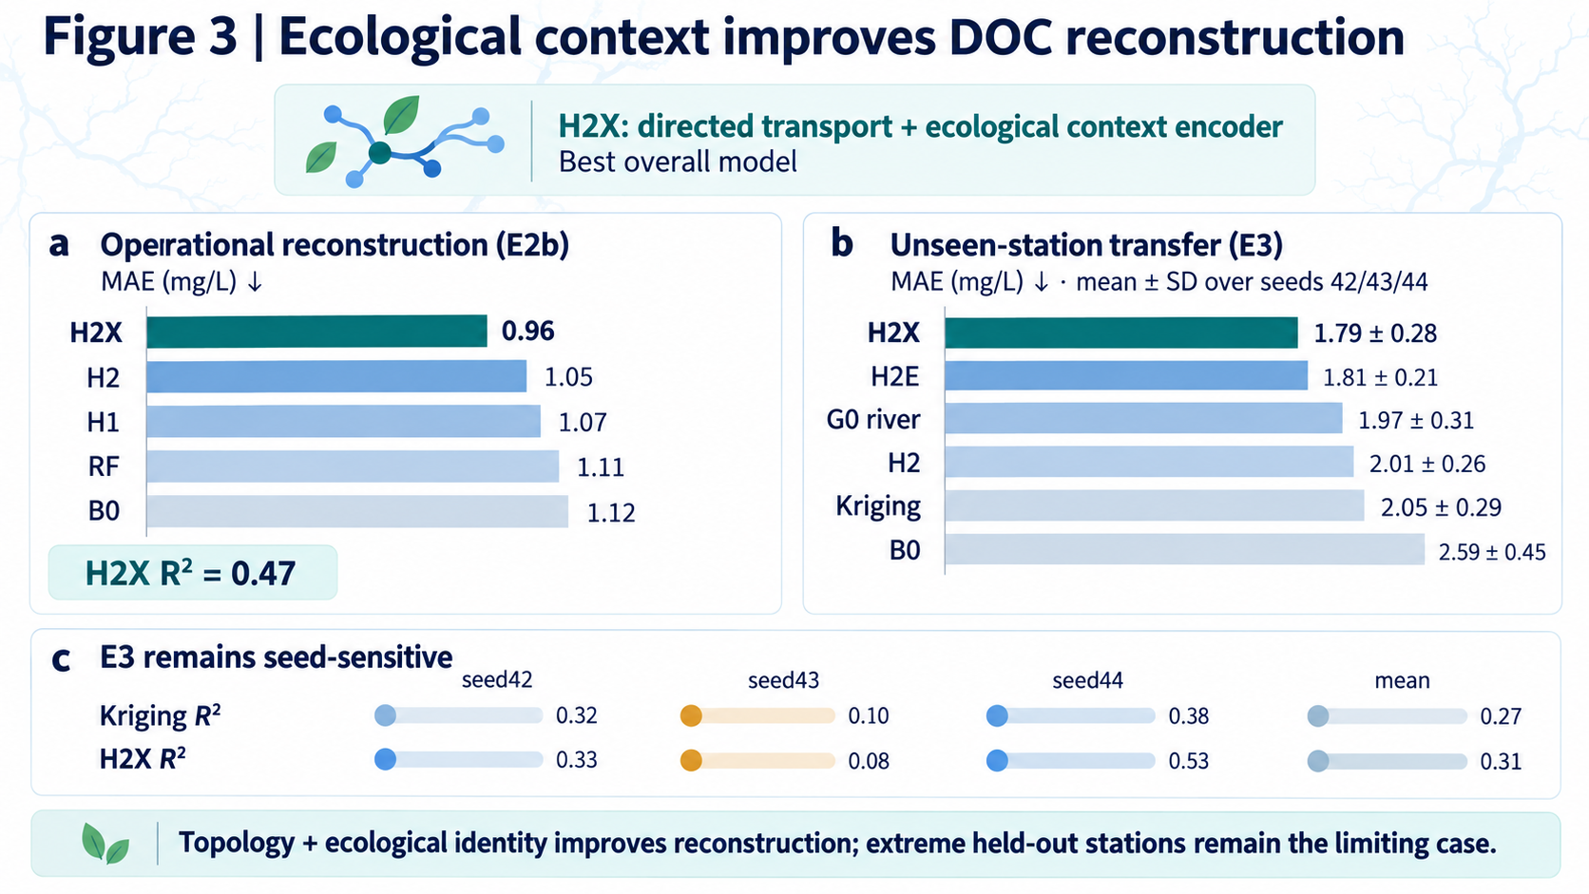
图 3 · 生态信息改善浓度补全
04 · 阶段结果与诊断
读图要点
·
E2b H2X 平均绝对误差 0.96、决定系数 0.47，全部模型最优
·
E3 H2X 平均绝对误差 1.79，为三次重复均值（波动 ±0.28）
·
结果的波动 E3 决定系数在三种藏站方案下分别为 0.33 / 0.08 / 0.53，藏起哪些站对结果影响较大
图 3｜E2b 与 E3 的平均绝对误差横向对比，以及 E3 在三种藏站方案下决定系数的波动。
生态信息不是锦上添花：它的提升主要在最难的「推广到没监测过的站点」（E3）上体现，和逐级对照前的预判一致；同时 E3 必须报告三次结果的区间，而不是只报一次。
数字来源：统一实验结果汇总（E3 为三次重复）
13 / 18
Notes:
这张图 3 同时看 E2b 和 E3。在 E2b 缺口填补场景下，H2X 的平均绝对误差是 0.96、决定系数 0.47，是所有模型里最好的。
E3 藏起整站的场景下，H2X 三次平均的误差是 1.79，但三次的决定系数从 0.08 到 0.53 波动很大，说明藏起哪些站比随机性本身更影响结论，所以我们坚持报告区间而不是单次值。
结论是生态信息的提升主要在向新站点推广时兑现，这和逐级对照前的设计预期一致。

Slide 14
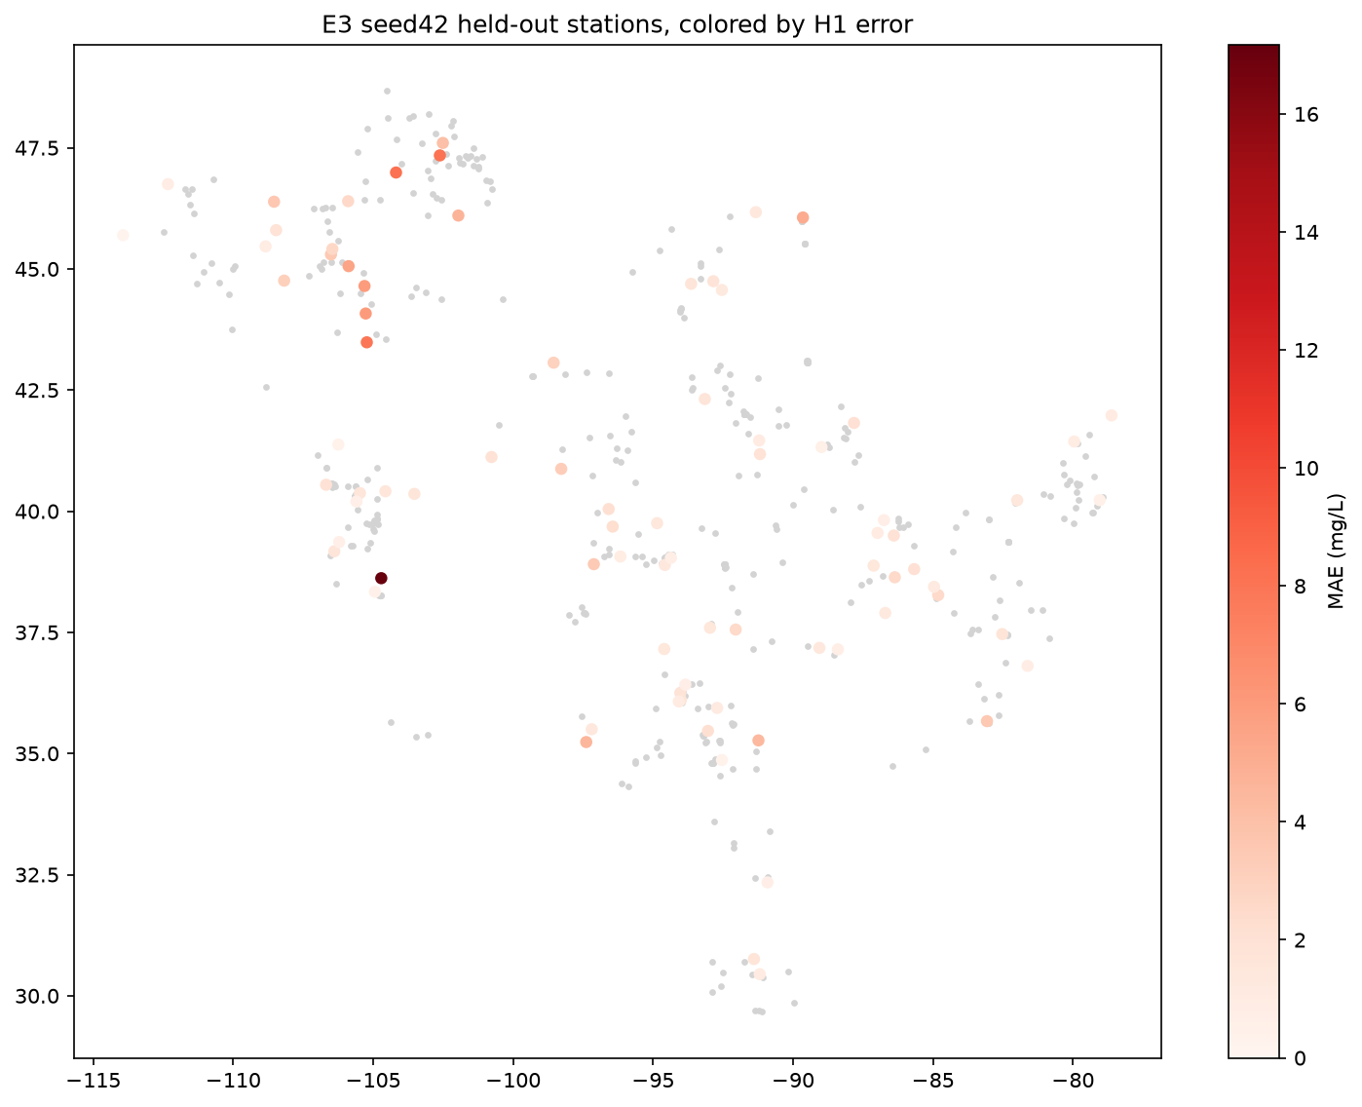
诊断一：E3 误差集中在「源头站」
04 · 阶段结果与诊断
源头站（没有任何上游来水）上的修复
n = 45
2.79 → 2.21
3.24 → 2.52
被藏起的源头站
（没有任何上游邻站）
平均绝对误差（mg/L）
H2 → H2E，32/45 站变好
高山源头子集
（29 个站，最难的一组）
H1 在 E3 的第一种藏站方案下曾出现决定系数为负，根因在于：
· 高山源头站浓度本底偏高，却没有上游可以传来信息
· 旧做法把预测上限卡在训练集最大值 445，高值被人为削平
· 既不是模型能力不够，也不只是没见过的数值，而是「没有上游 + 数值偏高」的双重困难
修复与验证
图｜E3 第一种藏站方案的误差地图：高误差（暖色）集中
在流域北部、西部的高山源头，干流沿线误差较低。
改用 99.5% 训练分位截断修复削顶；生态身份让没有上游的站也有合理的初始判断。
全部 81 个被藏起的站，平均绝对误差 2.30 → 2.04，修复后 E3 决定系数约 0.27、由负转正。
科学含义：向没监测过的地方推广，必须同时回答两件事——「信息能从谁那里传来」（河网结构）与「自己是一条什么河」（生态身份），缺一不可。
统计结果已逐站复核
14 / 18
Notes:
把 E3 的误差画到地图上，发现高误差集中在源头站，也就是没有任何上游来水的站。45 个源头站从 H2 到 H2E，平均绝对误差从 2.79 降到 2.21，32 个站变好；最难的高山源头子集（29 个站）从 3.24 降到 2.52。
回溯发现 H1 当年在 E3 崩溃不是模型能力问题，而是高山源头站既没有上游传来的信息、浓度本底又高，预测还被训练集最大值人为削平。
修复后结论很清楚：向没监测过的地方推广，要同时知道信息能从谁那里传来、自己是条什么河。

Slide 15
诊断二：极端案例 06438000 的系统性欠预测
04 · 阶段结果与诊断
案例档案
排查：常见解释全部无信号
结论与处理方式
460 mg/L
流量 与流量的秩相关系数几乎为零（p = 0.99），统计上无关
上游 上游站 06437000 同期一直是低浓度，没有可传导的来源
其他指标 pH、电导率、水温均无解释力
时间 高值只出现在 1970 年代末一小段时间，之后再没出现
推断 以月为单位的输入里，本来就没有这段历史高值时段的信息
· 欠预测源于输入信息缺失，而非模型容量不足
· 论文表述为「可解释的系统性欠预测」
· 不追求逐点拟合这类极端值
历史最大值，出现在 1980-07
· 仅 28 个月有观测，序列极稀疏
· 均值 58.2 / 中位数 6.8，均值被少数高值拉起
· 另有 450（1980-10）、212、160 等尖峰
· 浓度超过 50 的共 6 个月，全部落在 1978–1980
· 1978–1980（11 个月）：均值 137.5、中位数 53
· 其余年份（17 个月）：均值仅 6.9
改为 给出预测区间等不确定性刻画，并对那段历史高值时段单独标记，避免平均指标掩盖这种结构性偏差。
方法论含义：先审计误差结构、再决定是否改模型——把「模型学不会」与「输入信息里本来就没有」严格区分开。
结论基于对该站逐月观测与环境变量的逐项排查
15 / 18
Notes:
第二个诊断是单个极端站 06438000。它只有 28 个月有观测，最大值 460，但中位数只有 6.8，六个浓度超过 50 的月份全部集中在 1978 到 1980 年。
我们逐一排查了常见解释：和流量的相关系数几乎为零，上游站一直是低值，pH、电导率、水温都没信号。结论是以月为单位的输入里本来就没有这段历史高值时段的信息。
所以这不是把模型做大能解决的，论文里把它表述为可解释的系统性低估，改用不确定性刻画来处理，而不是硬追每个点的精度。

Slide 16
阶段性局限：一份诚实清单
05 · 局限、计划与小结
1 全部实验尚未跑完
H2X 的部分 E1 实验（挖空 40% / 60%）与 E2a 仍在跑，表中以 † 标注；当前结论只基于已完成的结果，不提前推广。
2 跨月记忆模块尚未纳入
带月度记忆的时序模块尚未进入结果表，它对时间补全（E2）的帮助仍待验证，目前结论限于沿河网的空间传递。
3 1970 年代末异常高值
比如 06438000 那一小段历史高值，以月为单位的输入无法承载，模型表现为可解释的系统性低估，需要用不确定性刻画来处理。
4 仅单一流域
目前只覆盖密西西比流域；换到不同气候带、不同地貌的流域还灵不灵尚未检验，河流身份能否迁移仍是开放问题。
5 采样非均匀
站点空间分布不均，E3 的结论受藏起哪些站影响较大（三次决定系数在 0.08–0.53 之间）；生态属性逐项对照的完整结果尚未全部并入总表。
原则：局限不遮掩——未完成项在结果表与论文中显式标注，不以部分结果充当全量结论；下一页给出对应解决计划。
利用河网结构补全稀疏水质观测 · 阶段成果汇报
16 / 18
Notes:
这一页只讲局限，共五条。全部实验还没跑完，H2X 部分结果用剑号标出；跨月记忆模块还没上结果；1970 年代末那一小段异常高值，以月为单位的输入承载不了。
目前只有密西西比一个流域，站点采样也不均匀，E3 的结果受藏起哪些站影响较大，生态属性的逐项对照还没全部并入总表。
我们的原则是显式标注这些缺口，下一页逐条对应到计划。

Slide 17
后续计划：四个阶段，局限逐条销项
05 · 局限、计划与小结
P0 本周
P1 近期
P2 方法
P3 扩展
结果收口
论文图与证据链
模型与不确定性
外流域与新尺度
· 补齐 H2X 剩余实验
· 更新主结果对照表
· 定稿图 1–4 四张主图
· 方法阶梯示意图
· E3 源头站对比地图
· 生态属性贡献与极端案例附图
· H3：带月度记忆的时序模块
· 完成生态属性逐项对照
· 预测区间 / 不确定度量化
· 第二流域复现
· 跨流域迁移实验
· 加入洪水事件等短时尺度变量
写作主线
论文以「问题驱动的逐级对照」为主线：河网 → 方向 → 逐边调节 → 生态身份，每一步的提升都说得清来源；源头站与极端案例作为机制诊断的正文章节，而不是附录里的边角料。
近期里程碑 本周组会：主结果表与四张主图齐套；投稿前：时序模块结果、第二流域探索性实验与不确定性区间。
组会本周对齐收口进度；投稿前完成时序模块、第二流域与不确定性分析
17 / 18
Notes:
计划分四档。P0 本周收口：把 H2X 剩余实验补齐、更新主结果对照表、定稿四张主图。
P1 做论文图和证据链，P2 上带月度记忆的时序模块、完成生态属性逐项对照和预测区间，P3 扩展到第二流域和跨流域迁移。
写作上以问题驱动的逐级对照为主线，每一步的提升都说得清来源，两个诊断案例进入正文的机制章节。

Slide 18

阶段小结
05 · 局限、计划与小结
1
问题：稀疏不等于无解
2
方法：四级对照阶梯
8.9% 的（站点 × 月份）格子有观测；河网结构和汇水区生态信息，是两类此前被忽略、却可以明确利用的先验。
G0 → H2X：河网、方向、逐边调节、生态身份逐级加入，同一套考题下每一步的提升都说得清来源。
3
结果：两条优势线清晰
4
状态与下一步
E2b 平均绝对误差 0.96、决定系数 0.47，E3 平均绝对误差 1.79；源头站 2.79 → 2.21。方向强在时间补全，生态身份强在向新站点推广。
主结论已经可以汇报；剩余实验与图 1–4 正在收尾；带月度记忆的时序模块、第二流域与不确定性刻画是下一步，全部分析过程可重复。
谢谢，欢迎批评指正
全部结果基于统一固定的实验，每个数字都可逐格复核
18 / 18
Notes:
用四句话收束。第一，问题层面，只有 8.9% 的格子有观测，但河网结构和生态信息是两类可以利用的先验。
第二，方法层面，G0 到 H2X 的四级对照让每一步提升都说得清来源。第三，结果层面，方向强在时间补全、生态身份强在向新站点推广，E2b 0.96、E3 1.79、源头站明显修复。
第四，状态诚实：主结论已经可以汇报，剩余实验和四张主图在收尾，时序模块和第二流域是下一步，每个数字都可以回头复核。谢谢大家。

